Slide 1

Технология вспомогательного торможения Вейчай
—Использование обслуживания и рыночных кейсов

Slide 2
WCBS维护及保养
Оглавнение
1. Техническое обслуживание и уход системы WCBS
2. Модели с внутрицилиндровым тормозом - Спецификация регулировки зазора клапанов
3. Модели с внутрицилиндровым тормозом - Принципиальная схема в отрасли электрического управления
4. Использование потребителем, меры предосторожности пропаганда
5. Случай провала рынка (I)

Slide 3
1. Техническое обслуживание и уход
системы WCBS

Slide 4
1
Техническое обслуживание и уход системы WCBS
Обратите особое внимание：
(1) При торможении внутри цилиндра, которое требует большого зазора клапана, прошу Вас обязательно отрегулировать зазор клапана в соответствии со спецификациями на задней панели.① Обязанна два квалифицированного щупа.② При затягивании болтов клапана усилие должно быть достаточным для сильного нажатия, но также должно быть возможным вытащить щуп с небольшим усилием, нельзя слишком слабо.③ Маховик гравировка линии должны быть совершенно выровненым, точным, иначе - поставить крест на затраченных дотоле усилиях, т.е., регулировка клапана недействительна, шум, тормоз слабый, серьезные вызовет клапан верхний поршень основной поломки. Прилагается метод регулировки зазора клапана для каждой модели, порядок ни как нельзя быть неправильным.
(2) В настоящее время в Вейчае предлагают 2 основных типа тормозов: внутрицилиндровый тормоз системы WCBS Вейчая+ внутрицилиндровый тормоз системы ENNOVA Вейчая；2 типа ЭБУ：Bosch+ЭБУ самомтоятельного, высокого класса Вейчая；Два на два, на рынке будет иметь 4 различные комбинации, обратите внимание на разницу; внутрицилиндровый тормоз системы WCBS является стандартным для двигателей WP9H/WP10H; ENNOVA Вейчая используется на WP10/12/13. Схема и электрическая диаграмма для различных комбинаций тормозов и ЭБУ прилагается дальше.
(3) Независимо от типа торможения, как правило, существует 2 полные конфигурации транспортного средства: ①Первичное торможение; ② Вторичное торможение; ③ Как правило, все марки автомобилей имеют двухступенчатые тормоза, поэтому приведенные ниже схемы и т.д. являются схемами двухступенчатых тормозов; Одноступенчатое торможение означает, что ручка или кнопка тормоза имеет только одно положение; Вторичное торможение означает, что тормозная ручка или кнопка имеет 2 передачи высокого и низкого торможения. Управление низшей передачей 1.2.3 цилиндр тормоз, высшей передачей 1.2.3 + 4.5.6 цилиндр.

Slide 5
1
Технсистемы WCBS
Техническое обслуживание и уход системы WCBS
1.1 Как использовать систему WCBS
а) Температура масла：Убедитесь, что температура моторного масла >85°C перед использованием
систему WCBS
б) Диапазон скорости вращения：Обычно система WCBS работает в диапазоне скоростей от 1000 до
2100 об/мин; ниже 1000 об/мин тормоз автоматически отпускается. (Примечание: В соответствии с
инструкциями по техническому обслуживанию)
в) Чтобы активировать систему торможения выхлопными газами двигателя, необходимо также
выполнить следующие условия：
Отпустите педаль сцепления
Коробка передач на передаче (не нейтральная)
Главный выключатель тормозной системы закрыт
При одновременном выполнении всех трех вышеперечисленных условий просто отпустите педаль акселератора (отключение подачи топлива), и тормозная система автоматически активируется; нажмите на педаль или любое из вышеперечисленных условий исчезнет, и тормозная система автоматически деактивируется.
В экстренных ситуациях одновременно нажимается педаль главного тормоза (т.е. педаль тормоза грузовика), когда тормозное усилие накладывается и эффект торможения становится лучше.

Slide 6
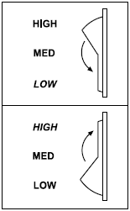
1
Техническое обслуживание и уход системы WCBS
1.2 Выбор тормозного положния
Для автомобилей с различными передачами выберите положение "высокая" или "низкая" в соответствии с реальной ситуацией.
а) Если автомобиль движется по ровной, открытой дороге, загружен
незначительно и не требует большой тормозной силы, установите
переключатель тормозной передачи в положение "низкий".
Если вы обнаружите, что все еще используете ходовой тормоз, то переведите переключатель передач на более высокую передачу, пока вам не понадобится использовать ходовой тормоз.
б) Когда ваш автомобиль сильно загружен и едет вниз по склону, дорога
сухая и у вас хорошее сцепление с дорогой, выключатель ограничителя
тормозов должен находиться в положении "высокий".

Slide 7
1
Техническое обслуживание и уход системы WCBS
1.3 Обратите внимание:
а) Тормозная система WCBS относится к типу вспомогательных тормозных
устройств и в основном используется для вспомогательного торможения при
спуске с длинных непрерывных рамп с тяжелыми грузами.
б) Тормозная система WCBS не может использоваться вместо рабочего тормоза для
экстренного торможения, а также не может использоваться в качестве
стояночного тормоза.
в) Тормозная система WCBS может одновременно использоваться в сочетании с
ходовым тормозом.
г) Запрещается использовать тормозную систему WCBS на чрезмерных скоростях
во избежание полета машины, что может привести к повреждению двигателя.
д) Если вы новичок в использовании внутрицилиндровых тормозных систем WCBS,
рекомендуется не использовать их на мокрой или скользкой поверхности.

Slide 8
2. Модели с внутрицилиндровым
тормозом - Спецификация регулировки
зазора клапанов

Slide 9
2
Модели с внутрицилиндровым тормозом - Спецификация регулировки зазора клапанов
1.4 регулировка зазора впускного клапана-wp12/wp13 с внутрицилиндровым тормозом!
Намотайте машину в соответствующее положение регулировки (подробно описано на следующей странице).
1.вставить щуп между мостом клапана и рычагом впускного клапана , зазор впускного клапана 0.4 мм.
2. Затянуть гайку регулировки до 45±5 Н.М

Slide 10
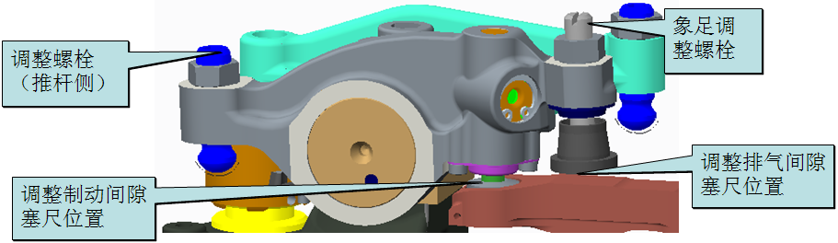
2
Модели с внутрицилиндровым тормозом - Спецификация регулировки зазора клапанов
1.4 Регулировка выпускного клапана и тормозного зазора - модели WP12/WP13 с внутрицилиндровым
тормозом.
Болты регулировки ножек слона
Регурирование болтов (в сторону толкателя)
Регулировка положения щупа выхлопного зазора
Регулировка положения щупа тормозного зазора
а) Намотайте машину в соответствующее положение регулировки (подробно описано на следующей
странице).
б) Регулировка тормозного зазора: Вставьте заглушку между мостом выпускного клапана и малым
поршнем выпускного коромысла и отрегулируйте регулировочный болт со стороны толкателя, чтобы
обеспечить тормозной зазор 2,05 мм.
в) Регулировка зазора выпускного клапана: Вставьте калибр-пробку между мостом выпускного клапана и
прокладкой и отрегулируйте зазор выпускного клапана до 3,00 мм.
Внимание: (1) Сначала измените динамический зазор, затем зазор выпускного клапана. Это отличается от
WP9H/WP10H.
(2) После регулировки тормозного зазора щуп нельзя вытаскивать, ему нужно держать
неподвижно и регулировать выхлопной зазор с помощью второго щупа, после регулировки
выхлопного зазора вытащить 2 заглушки вместе!

Slide 11
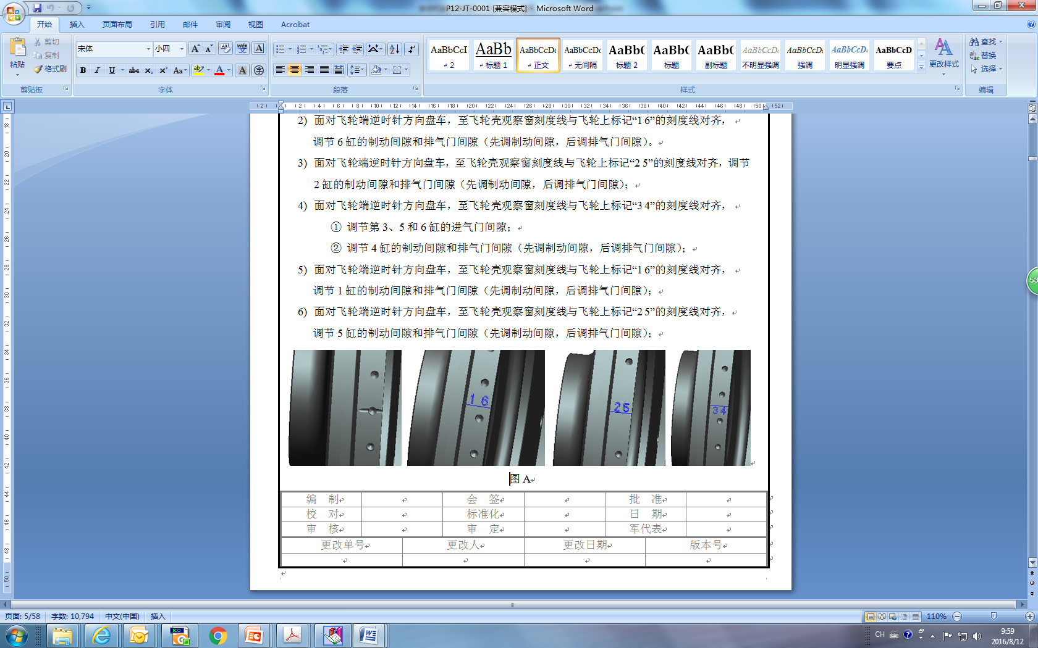
2
Модели с внутрицилиндровым тормозом - Спецификация регулировки зазора клапанов
1.5 Регулировка зазора выпускного клапана и тормоза - модели WP12/WP13 с
внутрицилиндровым тормозом:
Внимание: WP12/13
На маховике 3 линии, из которых
линия ОТ совпадает с линией 3/4, и ее канавка является самой глубокой
Масштабные линии
Масштабные линии
Масштабные линии
Канавки маховика
Намотайте катушку на верхний упор сжатия цилиндра 1 (смотровое окно корпуса маховика совпадает с пазом маховика) и отрегулируйте зазор впускного клапана цилиндров 1, 2 и 4; отрегулируйте тормозной зазор и зазор выпускного клапана цилиндра 3;
Стоя лицом к торцу маховика, поверните автомобиль против часовой стрелки, пока линия шкалы смотрового окна корпуса маховика не совместится с линией шкалы с маркировкой "1 6" на маховике, отрегулируйте тормозной зазор и зазор выпускного клапана 6-го цилиндра.
Поверните автомобиль против часовой стрелки лицом к торцу маховика, пока линия шкалы смотрового окна корпуса маховика не совместится с линией шкалы с маркировкой "2 5" на маховике, и отрегулируйте тормозной зазор и зазор выпускного клапана цилиндра 2.

Slide 12
2
Модели с внутрицилиндровым тормозом - Спецификация регулировки зазора клапанов
1.5 Регулировка зазора выпускного клапана и тормоза - модели WP12/WP13 с
внутрицилиндровым тормозом:
Внимание: WP12/13
На маховике 3 линии, из которых
линия ОТ совпадает с линией 3/4, и ее канавка является самой глубокой
Канавки маховика
Масштабные линии
Масштабные линии
Масштабные линии
④ Поверните автомобиль до верхнего упора сжатия цилиндра 1 (линия шкалы смотрового окна
корпуса маховика совпадает с канавкой маховика), отрегулируйте впуск цилиндров 1, 2 и 4 в
сторону маховика против часовой стрелки до совпадения линии шкалы смотрового окна
корпуса маховика с линией шкалы с надписью "3 4" на маховике, отрегулируйте зазор
впускного клапана цилиндров 3, 5 и 6; отрегулируйте тормозной зазор и зазор выпускного
клапана цилиндра 4;
⑤ Поверните машину против часовой стрелки лицом к торцу маховика, пока линия в
смотровом окне корпуса маховика не совместится с линией, обозначенной "1 6" на маховике,
отрегулируйте тормозной зазор и зазор выпускного клапана цилиндра 1;
⑥ Стоя лицом к торцу маховика, поверните автомобиль против часовой стрелки до
совмещения линии шкалы смотрового окна корпуса маховика с линией шкалы с
маркировкой "2 5" на маховике, отрегулируйте тормозной зазор и зазор выпускного клапана
цилиндра 5.

Slide 13
3. Модели с внутрицилиндровым тормозом -
Принципиальная схема в отрасли
электрического управления

Slide 14
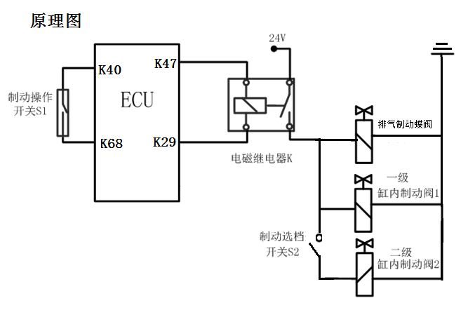
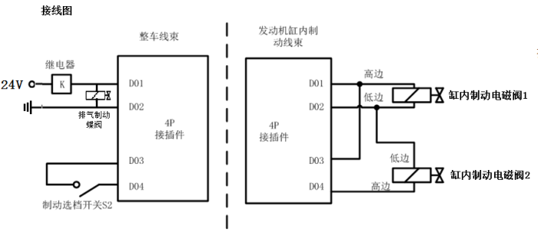
3
Принципиальная схема в отрасли электрического управления
WP12/WP13: ЭБУ версии Bosch (вторичное торможение)
Принципиальная схема
Схема подключения полного жгута проводов автомобиля и соленоида торможения двигателем
1. Используется ЭБУ Bosch (ЭБУ EDC17 CV44), заимствующий оригинальные контакты управления дисковым клапаном выпускного тормоза K40, K68, K47 и K29 со стороны автомобиля. K40 и K6нтакты8 - ко управления переключателем запроса на выпускной тормоз, K47 и K29 - контакты управления дисковым клапаном выпускного тормоза.
➢ 2. Торможение достигается за счет управления электромагнитным клапаном в цилиндре. Для реализации функции вспомогательного торможения электромагнитный клапан должен быть подключен к внешнему источнику питания 24 В постоянного тока; ЭБУ управляет включением/выключением электромагнитного реле для реализации управления тормозной системой. Рабочее напряжение электромагнитного реле составляет 24 В, ток управления <2A, а рабочий ток - около 2A.

Slide 15
3
Принципиальная схема в отрасли электрического управления
WP12/WP13: ЭБУ версии Bosch (вторичное торможение)
Принципиальная схема
Схема подключения полного жгута проводов автомобиля и соленоида торможения двигателем
3. Функция вспомогательного торможения Bosch Вейчая реализуется с помощью дискового клапана выпускного тормоза и двух электромагнитных клапанов. Дисковые клапаны всегда работают, когда активирована функция тормозной системы.
➢ 4. Когда S1 закрыт, электромагнитное реле активируется, и выпускной дроссельный клапан и внутрицилиндровый тормозной клапан 1 работают для достижения первичного торможения; когда S2 закрыт, выпускной дроссельный клапан, внутрицилиндровый тормозной клапан 1 и внутрицилиндровый тормозной клапан 2 работают для достижения полного торможения.

Slide 16
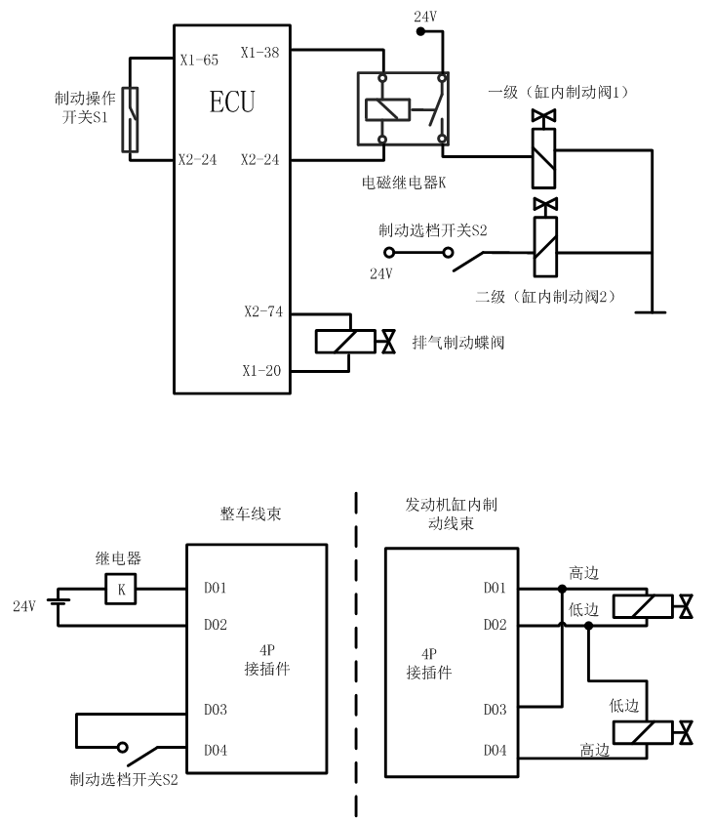
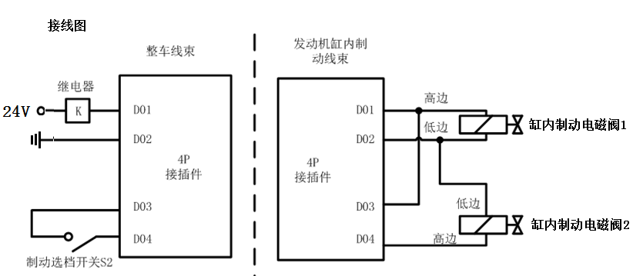
3
Принципиальная схема в отрасли электрического управления
WP12/WP13 : Самомтоятельный ЭБУ Вейчая (вторичное торможение)
Принципиальная схема
Схема подключения полного жгута проводов автомобиля и соленоида торможения двигателем
1. Используется штатный ЭБУ (WISE15), использующий контакты управления тормозами в цилиндрах X1-65, X2-24, X1-38, X2-24 со стороны автомобиля в сборе. Где X1-65, X2-24 - контакты управления переключателем запроса на выпускной тормоз, а X1-20, X2-74 - контакты управления дисковым клапаном выпускного тормоза.
➢ 2. Торможение достигается за счет управления электромагнитным клапаном в цилиндре. Для реализации функции вспомогательного торможения электромагнитный клапан должен быть подключен к внешнему источнику питания 24 В постоянного тока; ЭБУ управляет включением/выключением электромагнитного реле для реализации управления тормозной системой. Рабочее напряжение электромагнитного реле составляет 24 В, ток управления <2A, а рабочий ток - около 2A.
➢

Slide 17
3
Принципиальная схема в отрасли электрического управления
WP12/WP13 : Самомтоятельный ЭБУ Вейчая (вторичное торможение)
Принципиальная схема
Схема подключения полного жгута проводов автомобиля и соленоида торможения двигателем
3. Функция вспомогательного торможения Ennova Вейчая реализуется с помощью дискового клапана выпускного тормоза и двух электромагнитных клапанов. Дисковые клапаны всегда работают, когда активирована функция тормозной системы.
➢ 4. Когда S1 закрыт, электромагнитное реле активируется, и выпускной дроссельный клапан и внутрицилиндровый тормозной клапан 1 работают для достижения первичного торможения; когда S2 закрыт, выпускной дроссельный клапан, внутрицилиндровый тормозной клапан 1 и внутрицилиндровый тормозной клапан 2 работают для достижения полного торможения.

Slide 18
4. Использование потребителем, меры
предосторожности пропаганда

Slide 19

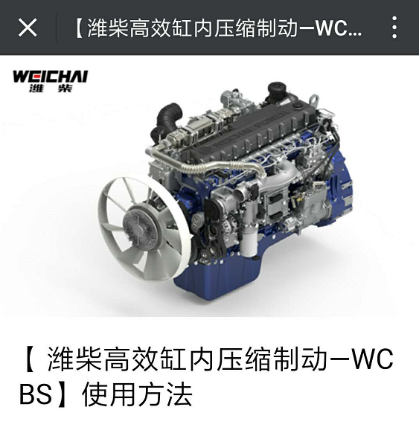
4
Использование потребителем, меры
предосторожности пропаганда
：
Объясняется в связи с полным расположением кнопки тормоза
—— Сканируйте QR-код Вечат/храните《Использование внутрицилиндрового тормоза WCBS Вейчая》

Slide 20
5. Случай провала рынка (I)

Slide 21
5
Случай провала рынка (I)
Клиент：Хубэйская компания по перевозке опасныхгрузов
Тип машина：Xanvan ОАО XCMG G7 6*4
Тип двигателя：WP12.430+ЭБУ версии Bosch+Цилиндровый
тормоз Ennova Вейчая
1.Опасный химический автомобиль клиента, отправился в Гуанчжоу, чтобы сообщить о серьезных белого дыма, не может ездить, место происшествия проверить нет феномена нехватки цилиндров, масло в норме, соответствующая охлаждающая жидкость, снять головку цилиндра на продувочной трубе воды, удалить выхлопную трубу снаружи двух секций (1, 2 + 5, 6 цилиндров выхлопной трубы), оставить усилитель раздел не удалять, запустить 2-3 секунды, затем остановить (не более 5 секунд, чтобы избежать головки цилиндра температура слишком высока), нашли 1-2-3 цилиндров белый дым, 4-5-6 цилиндров не белый дым. Суждение 1-2-3 цилиндра проблемы; после передачи 2 и 5 цилиндра инжектор, 2-й цилиндр по-прежнему белый дым, суждение не инжектор проблемы; дальнейший осмотр нашли 2/5-й цилиндр крышка коромысла с жгутом проводов, крышка коромысла отличается от других цилиндров, в соответствии с руководящими документами, внешний вид суждение, этот автомобиль с моделями цилиндра тормоза Ennova Вейчая . 1-2-3 цилиндра является тормозой Ennova Вейчая, 1-я передача тормоза, контроль цилиндра, в это время предварительный анализ автомобиля находился в открытом состоянии тормоза 1-й передачи, необходимо проверить следующие детали: электромагнитный клапан цилиндра 2, жгут тормозных проводов, реле электромагнитного клапана K, тормозную рукоятку.

Slide 22
5
Случай провала рынка (I)
2. В это время и обнаружил, что автомобиль выхлопной клапан дроссельной заслонки управления воздушной цепи был искусственно отключен с проволокой связаны, спросил владелец является лишь некоторое время назад плохо, хозяин части не были заменены. Попросите пользователя понять: белый дым происходит после этой вещи + потому что тормоз 1-я передача, управление выхлопной клапан дроссельной заслонки + 1, 2, 3 цилиндра тормоза, выхлопной клапан отказ явление + 1, 2, 3 цилиндра также имеют отказ явление, подтвердить предварительный анализ до направления является правильным.

Slide 23
5
Случай провала рынка (I)
3. Когда ручка тормоза находится в положении 0, мультиметр измеряет, что напряжение на верхнем конце электромагнитного клапана цилиндра 2 составляет 24 В. Это неправильно, поэтому проверьте жгут проводов на короткое замыкание или замыкание внутри реле. Проконсультировался с хозяином завода технологии, найти тормозной электромагнитный клапан реле, отсоединил, обнаружил, что есть ржавчина и патина, разобрать реле, обнаружил, что была вода ржавчины; к этому моменту, анализ реле в воду короткого замыкания, в результате чего в течение длительного электрического состояния, так что первая передача тормоза и выхлопной клапан дроссельной заслонки всегда в рабочем состоянии, что приведет к: (1)Клиент ошибочно пологал , что дроссельная заслонка сломана; (2)Автомобиль испускал белый дым и был необычно слабым. После замены реле, очистки жгута проводов от ржавчины и изменения положения гидроизоляции автомобиль вернулся в нормальное состояние.

Slide 24
5
Случай провала рынка (I)
4. Заключение：
(1) Принцип работы внутрицилиндрового тормоза должен быть ясен, все задействованные детали должны быть понятны и осторожны (например, в реле на пассажирском сиденье в кабине может попасть вода), детализированы и иметь идеи для руководства по поиску неисправностей.
(2) В последующих операциях в цилиндре тормоза моделей, 1.2.3 белый дым, первая тормозная ручка 0 положение, проверьте, является ли высокий конец электромагнитного клапана напряжение на 2 цилиндра 24 В, если действительно так, то это не правильно.

Slide 25
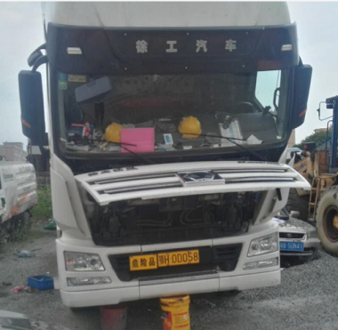
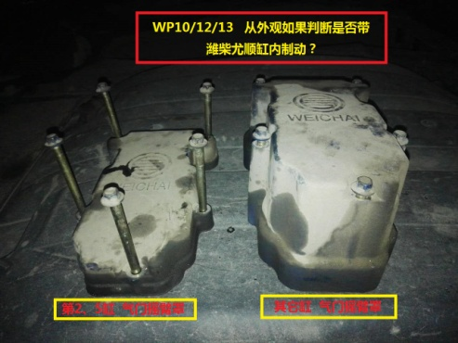
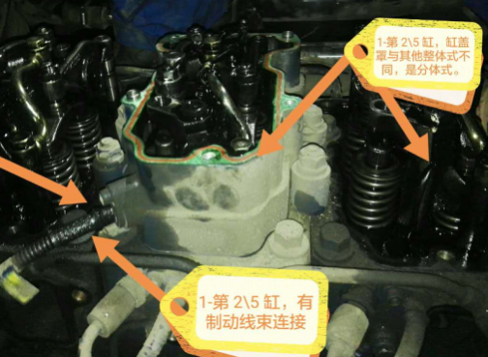
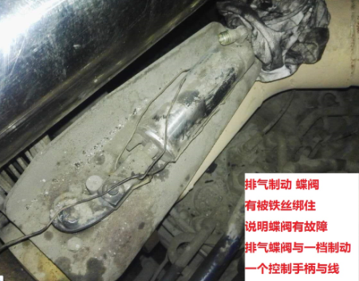
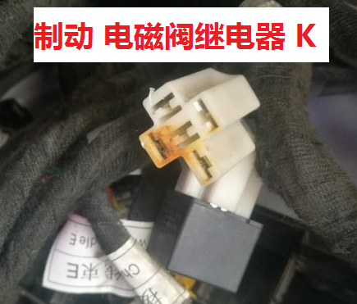
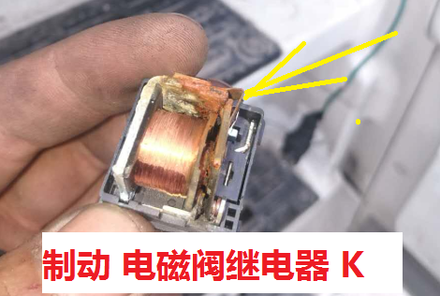
5
Случай провала рынка (I)

Slide 26
1
WCBS维护及保养
Некоторые распространенные режимы отказов
制动功率不足
电路（线束）
整车制动线束松脱/继电器短、开路
制动电磁阀线束忘接
油路
制动机油管路堵塞
气路
制动机油管路单向阀故障
空滤器堵塞
中冷器阻力过大，进气不足
增压器异常
Ослабленный тормозной жгут на автомобиле в сборе/короткое реле,обрыв цепи
Электроцель (пучок)
Жгут проводов тормозного соленоида забыт
Засорение масляной магистрали тормозов
Недостаточное тормозное усилие
Канал для нефти
Неисправность обратного клапана магистрали тормозного масла
Засорение воздушных фильтров
Газовод
Чрезмерное сопротивление промежуточного холодильника, недостаточный забор воздуха
Отклонения в работе нагнетателя

